Slide 1
Международная стратиграфическая шкала
Основы стратиграфии (курс лекций)

Slide 2
Стратиграфическая шкала – инструмент определения стратиграфического положения геологического объекта в максимально полном разрезе земной коры, региона или какого-то типа разреза в единицах, отражающих специфику данной шкалы, а также измерения и сравнения между собой геологических объектов.
Ведущую роль среди стратиграфических шкал играет Международная стратиграфическая шкала (МСШ).

Slide 3
МСШ – важнейший инструмент, решающий многие проблемы геологии, без нее невозможно создание геологических, тектонических, палеогеографических, палеоландшафтных, палеоклиматических и других карт мира и отдельных крупных регионов.
МСШ служит мерной линейкой отдельных отрезков геологического времени и используется для корреляции любых интервалов земной коры.
МСШ и ее подразделения представляют собой общемировой геологический язык, правописание на котором закреплено международными соглашениями.

Slide 4
В основе МСШ лежит хроностратиграфическая классификация, целью которой является установление иерархии хроностратиграфических подразделений глобального распространения, которые могли бы служить стандартной шкалой для датирования всех пород повсеместно и определения их места во всемирной геологической истории.
Все подразделения МСШ теоретически пользуются глобальным распространением, так же как и соответствующие им временные интервалы.

Slide 5
Каркас современной МСШ сложился в 1820-1840-х гг. на материале нескольких стран Европы (Франция, Германия, Англия, России) и отчасти Северной Америки. Сравнительная общность фанерозойской истории европейских стран позволила геологам в 19 веке прийти к соглашению относительно главных и ряда второстепенных рубежей геологической истории.
Потребность в создании международной шкалы геологического времени, как общего стратиграфического языка, возникла в середине 19 века. Первой попыткой составления такой шкалы был «хронограф Реневье», опубликованный в 1874 г. Первый международный геологический конгресс (МГК) в Париже в 1878 г. поставил в качестве своей задачи разработку стандартной стратиграфической шкалы.

Slide 6
МСШ состоит из датированных в годах стандартных стратиграфических подразделений, выделение которых основано на изучении последовательности горных пород.
Она объединяет два различных типа шкал: хронометрическую, основанную на единицах продолжительности - годах (стандарт-секунда), и хроностратиграфическую, которая мыслится в настоящее время как шкала последовательности горных пород со стандартизированными точками, выбранными в стратотипах границ - разрезах максимально полных в пограничных частях.

Slide 7
В МСШ используются следующие категории хроностратиграфических подразделений:
ЭОНОТЕМА
ЭРАТЕМА
СИСТЕМА
СЕРИЯ (ОТДЕЛ)
ЯРУС

Slide 8
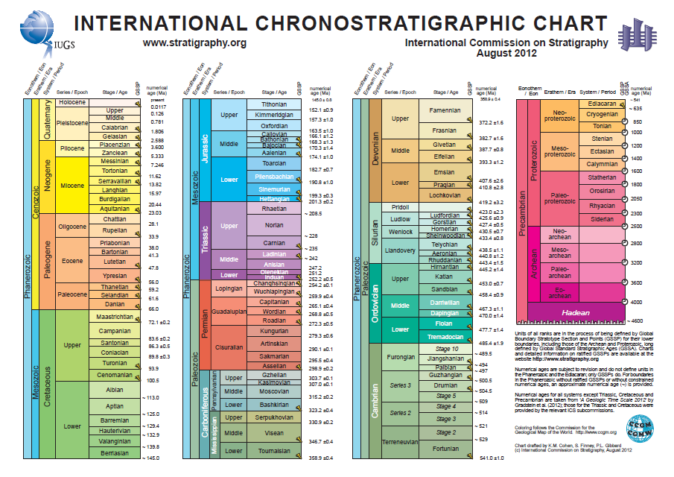

Slide 9
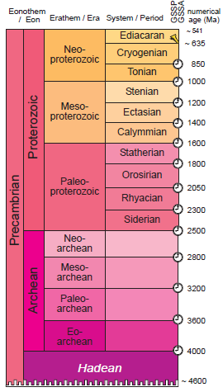
Докембрий

Slide 10
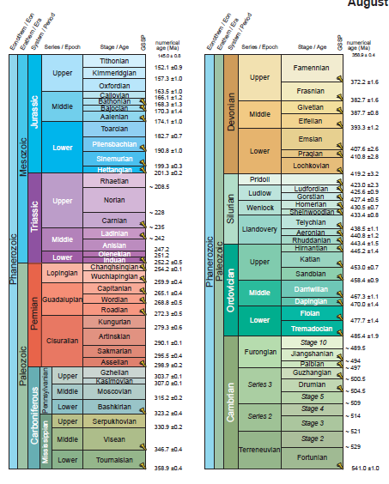

Slide 11
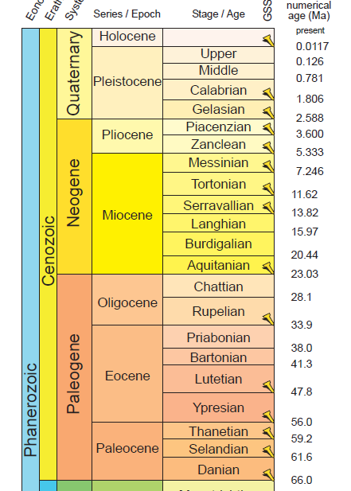
Кайнозой

Slide 12
МСШ регулярно обновляется, поэтому необходимо следить за изменениями

